Slide 1
TIẾNG VIỆT 2
Tập 2
Tuần 20
Bài viết 1: Trâu ơi

Slide 2


Đi siêu thị

Slide 3
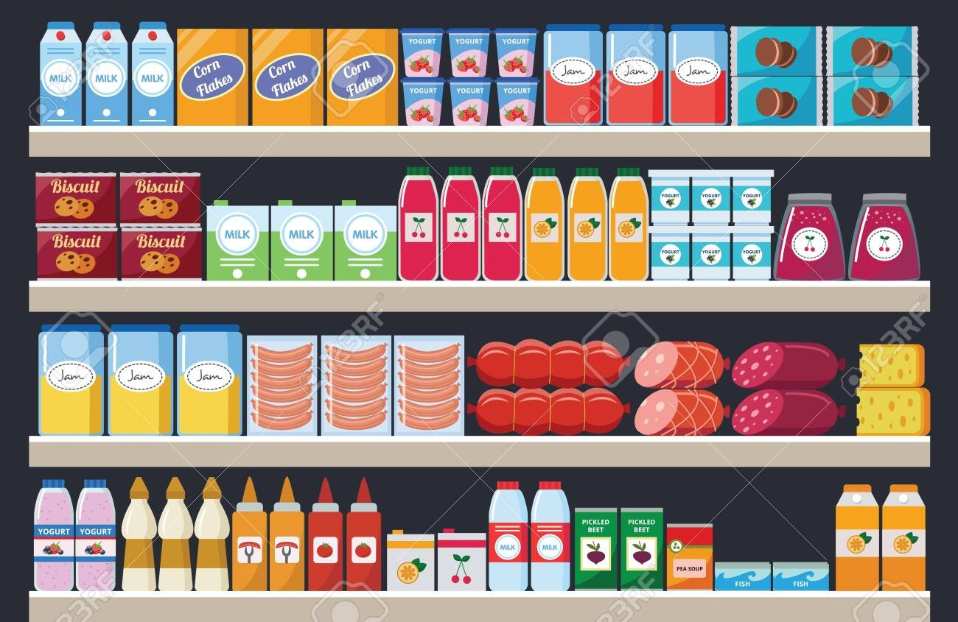


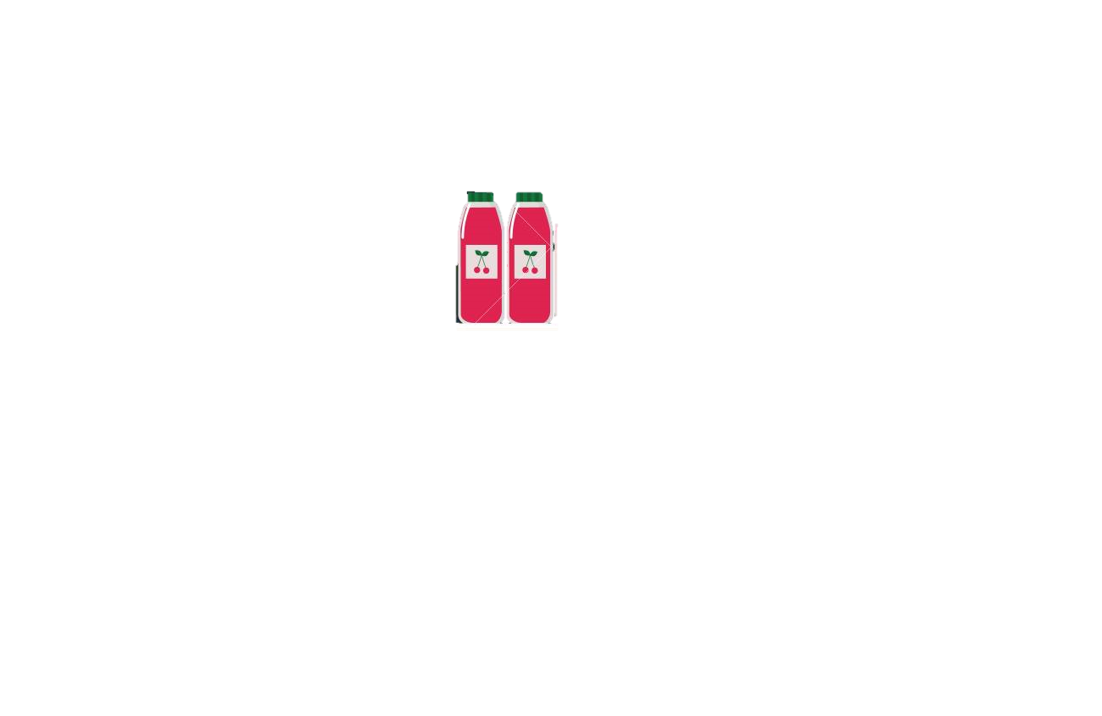
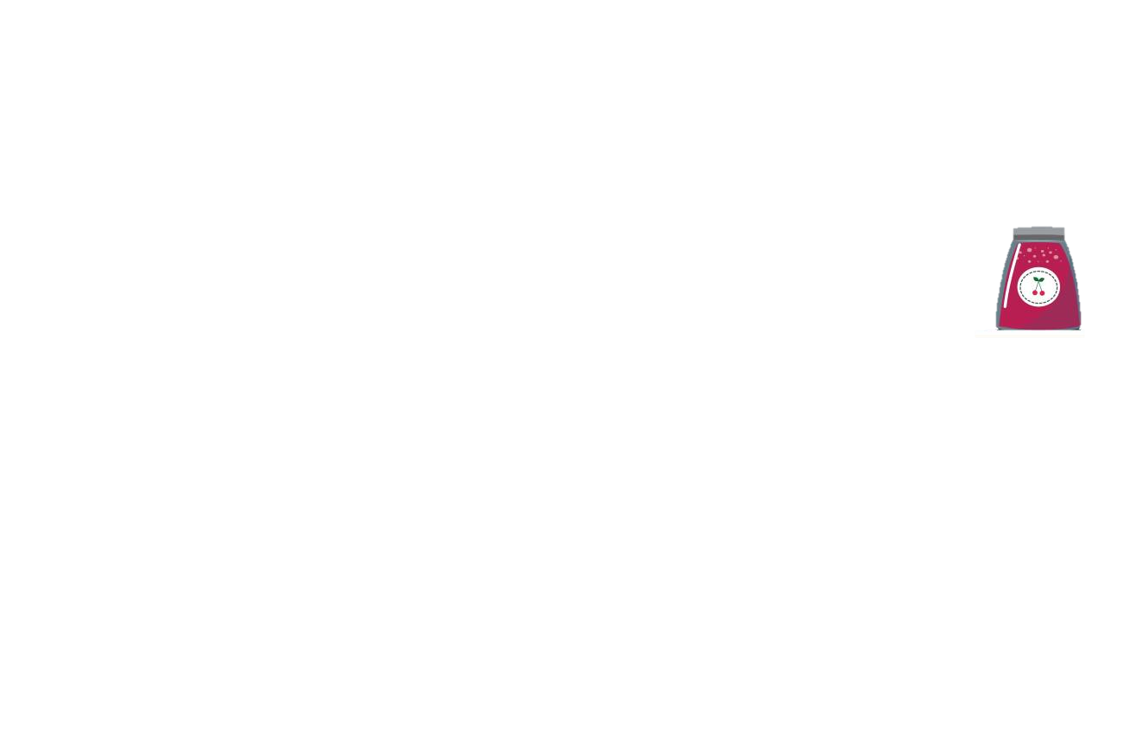
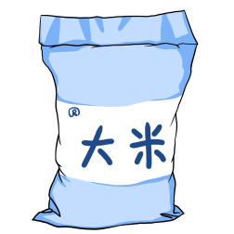


1
2
3
4
4
Notes:
Thầy cô chọn các số tương ứng với hình ảnh để trả lời câu hỏi
Thầy cô trở về bấm hình ảnh để cho vào giỏ
Sau khi trả lời hết các câu, thầy cô bấm xe đẩy để hiện ra mũi tên chuyển tiếp slide bài học
Thầy cô chọn bình thủy cuối cùng

Slide 4




Khi viết tên tác giả của một bài văn, bài thơ, ta cần lưu ý điều gì?
Chọn ý đúng nhất:
A. Viết hoa tất cả các chữ cái đầu của mỗi tiếng tạo thành tên.
B. Không cần viết hoa.
C. Viết hoa chữ cái đầu tiên của tên.
D. Tất cả các ý trên đều đúng.
QUAY VỀ
4
Notes:
Thầy cô chọn bình thủy cuối cùng

Slide 5



Khi trình bày bài thơ lục bát, ta cần lưu ý điều gì?
Chọn ý đúng:
Tất cả các câu đều lùi vào 2 ô
B. Tất cả đều lùi vào 1 ô.
C. Câu 6 tiếng lùi vào 2 ô
Câu 8 tiếng lùi vào 1 ô.
D. Trình bày tự do.
QUAY VỀ

Slide 6




Chữ k chỉ được đứng trước những âm nào?
Chọn ý đúng nhất:
A. a, ă, â, o,ô,ơ,u,ư,…
B. e, ê, i, u, ư.
C. Tất cả các âm đều được.
D. e; ê; i
QUAY VỀ

Slide 7
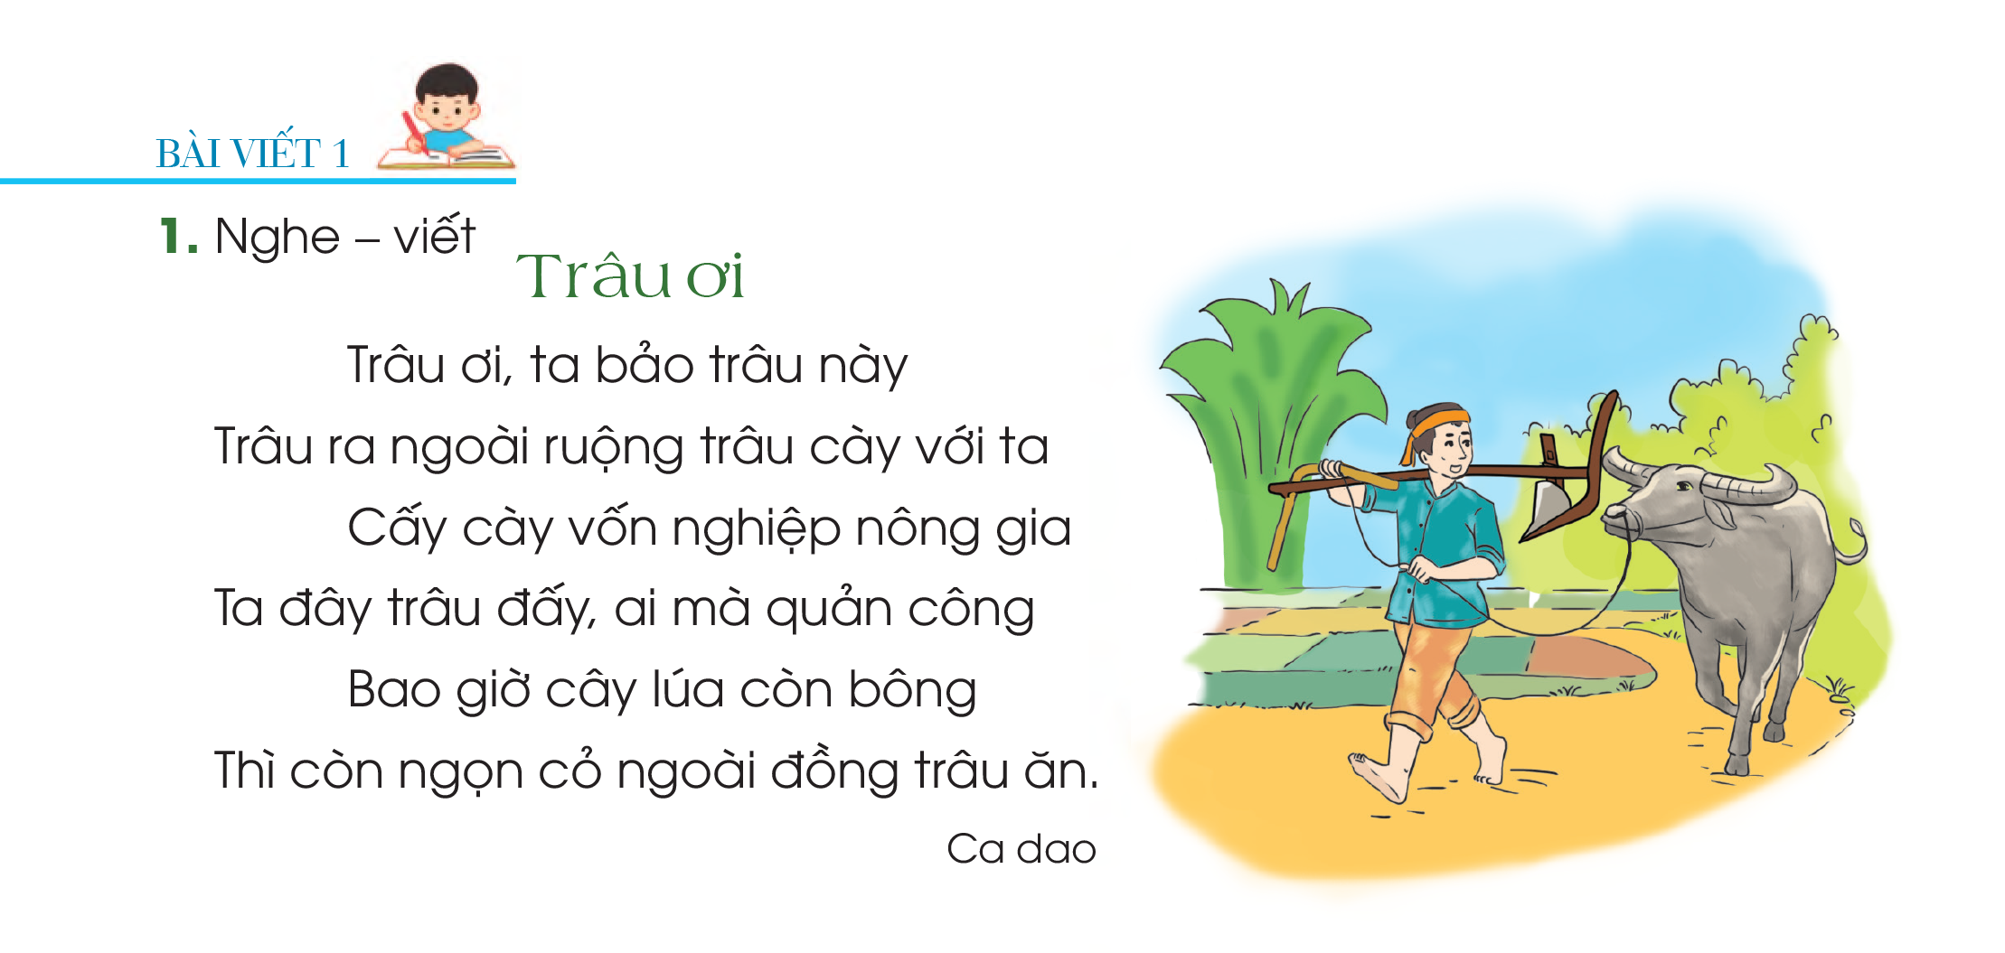

Slide 8
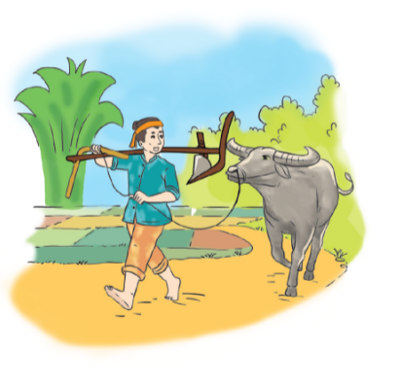
Trâu ơi
2. Tên bài được viết ở vị trí nào?
1. Bài ca dao viết về điều gì?
Trâu ơi ta bảo trâu này
Trâu ra ngoài ruộng trâu cày với ta
Cấy cày vốn nghiệp nông gia
Ta đây trâu đấy, ai mà quản công
Bao giờ cây lúa còn bông Thì còn ngọn cỏ ngoài đồng trâu ăn.
Ca dao
- Bài ca dao viết về con trâu là bạn thân thiết của người nông dân, giúp nông dân cày cấy, trồng lúa.
- Tên bài được viết giữa trang vở.
3. Bài thơ có mấy dòng?
- Bài thơ có 6 dòng.
4. Mỗi dòng có mấy tiếng?
- Dòng trên 6 tiếng, dòng dưới 8 tiếng .
Thơ lục bát
5. Chữ đầu dòng viết như thế nào?
- Viết hoa. Câu 6 tiếng lùi vào 2 ô, câu 8 tiếng lùi vào 1 ô.

Slide 9
Trâu ơi
LUYỆN TỪ KHÓ
Trâu ơi, ta bảo trâu này
Trâu ra ngoài ruộng trâu cày với ta
Cấy cày vốn nghiệp nông gia
Ta đây trâu đấy, ai mà quản công
Bao giờ cây lúa còn bông Thì còn ngọn cỏ ngoài đồng trâu ăn.
Ca dao
- ruộng
- vốn nghiệp
- quản công
- ăn

Slide 10
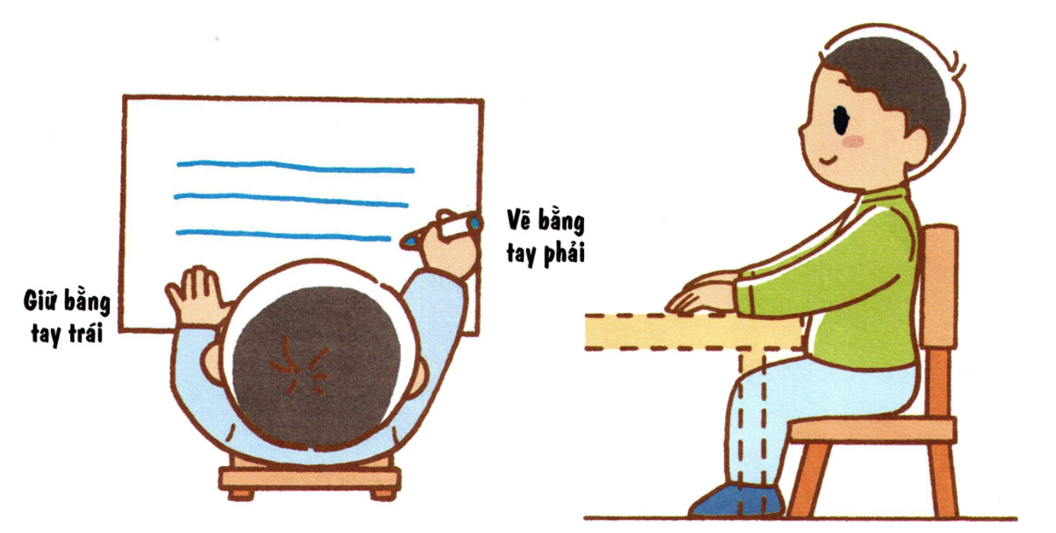
Lưu ý tư thế ngồi viết
1 tay cầm viết
1 tay giữ trang vở
ADD YOUR TITLE
Thẳng lưng. Chân đặt thoải mái, đúng vị trí
Khoảng cách từ mắt đến vở 25 đến 30 cm

Slide 11

Học sinh viết bài vào vở ô li

Slide 12
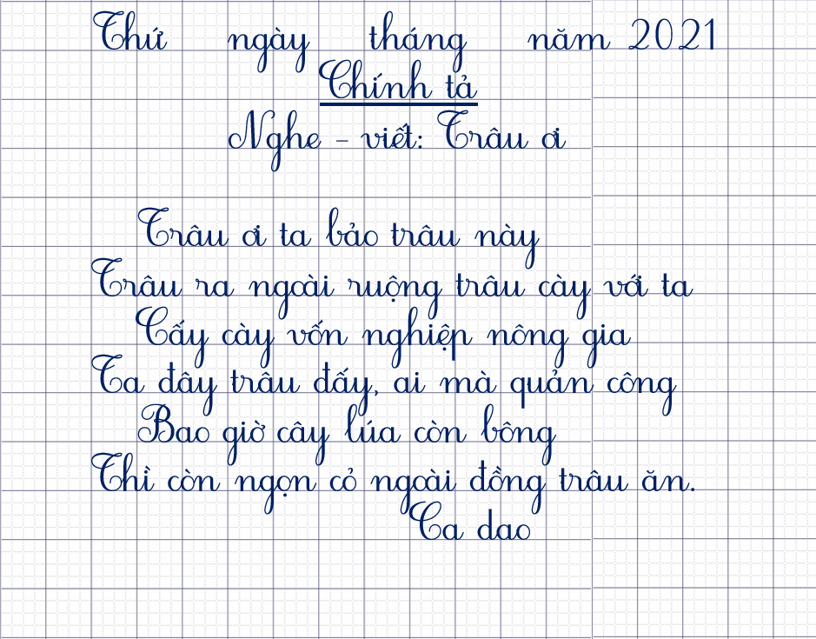

Slide 13
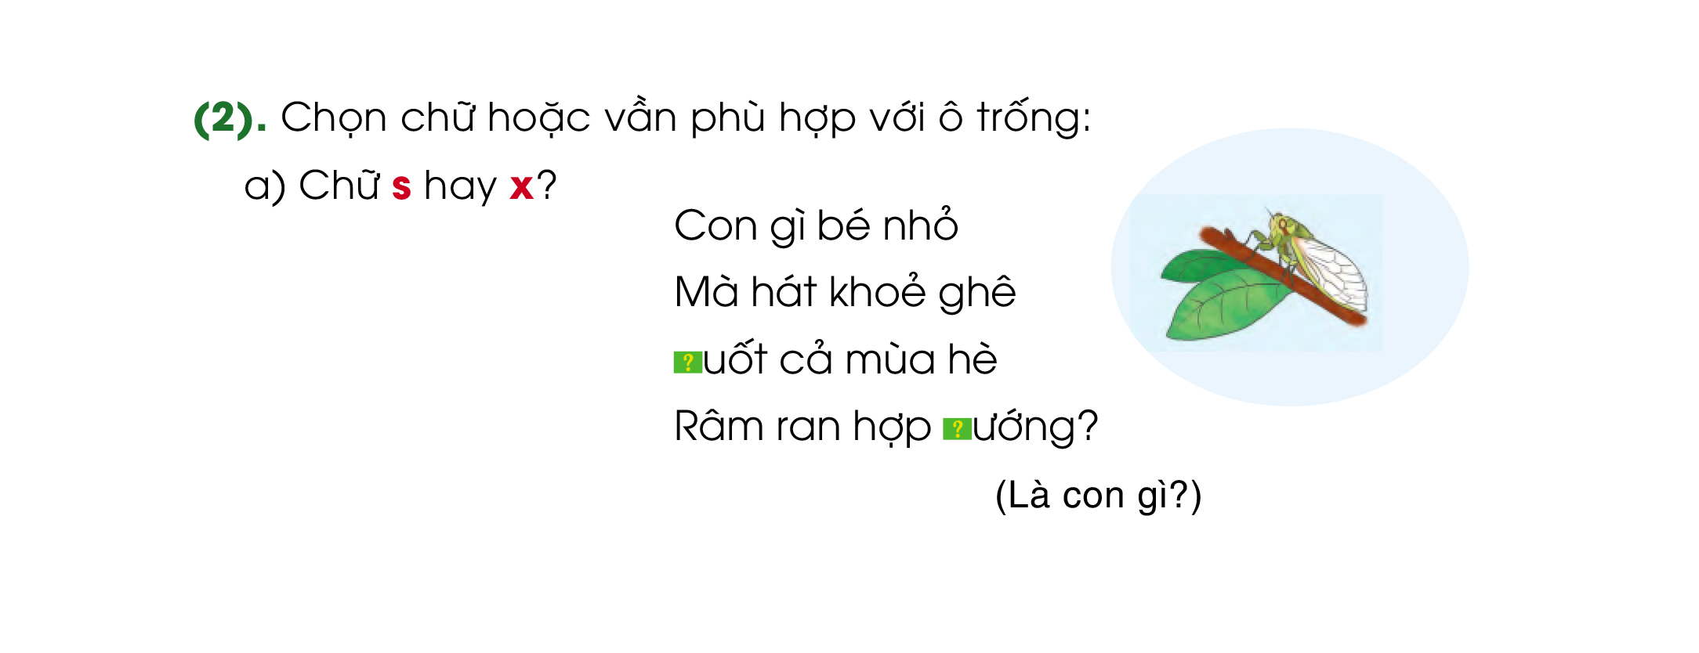
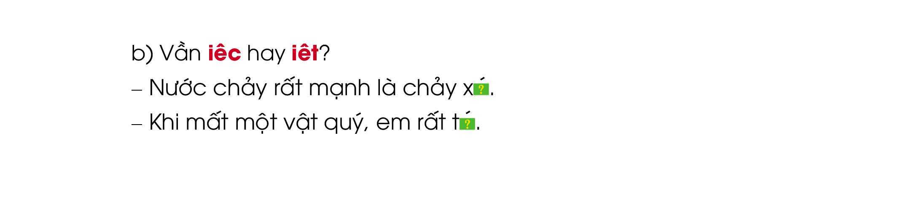
Suốt
xướng?
Con ve sầu
xiết.
tiếc.

Slide 14
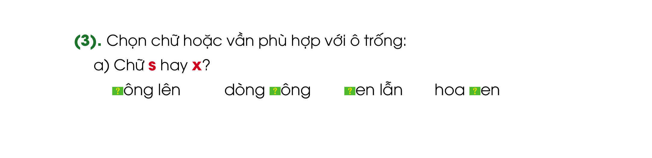
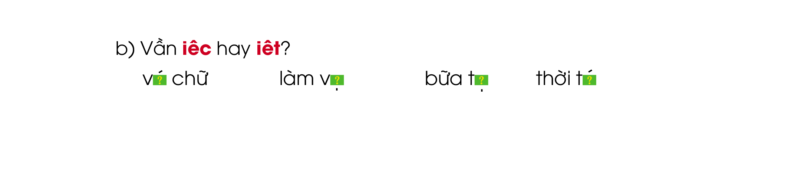
x
s
x
s
viết
việc
tiệc
tiết

